Slide 1

ТРЕНИРОВКА СЧЁТА
Выполнил: бурмистров Николай

Slide 2
ЦЕЛЬ И ЗАДУМКА ПРИЛОЖЕНИЯ
Приложение представляет собой игру для детей, возрастом 4-7 лет. Цель игры – сосчитать количество предметов в игровой зоне, оно обычно разное. Чтобы перейти на следующий уровень, следует нажать на одну из четырех кнопок, расположенных внизу экрана. В случае же поражения – игроку будет предложено начать игру заново.
Задача проекта - обеспечить ребёнку интересное “времяпровождение” с пользой.

Slide 3
ЗАДЕЙСТВОВАННЫЕ КЛАССЫ
widjet.Gridview - для создания структуры игровой области
widjet.Toast - для создания всплывающих сообщений при выигрыше
widjet.ImageView - для использования изображений.

Slide 4
ВОЗМОЖНОСТИ ПРИЛОЖЕНИЯ
В игровой зоне рандомно генерируются изображения, в разном кол-ве и местах. Снизу находятся четыре кнопки, на которых рандомно генерируются цифры, т.е. варианты ответов, один из них правильный. При правильном ответе, зона генерируется заново, а счетчик вверху экрана увеличивается на 1. В случае же неправильного ответа, мы оказываемся на "экране проигрыша", где мы можем начать игру заново, счетчик при этом конечно же сбрасывается.

Slide 5
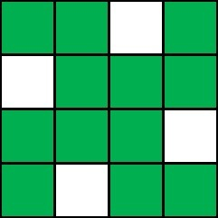
ТЕХНИЧЕСКАЯ СОСТАВЛЯЮЩАЯ
Игровая активность состоит из элемента GridView, состоящего из 12 полей, в котором рандомно генерируются в разном положении и количестве изображения. Генерация происходит с помощью класса BaseAdapter, который используется в классе ImageAdapter, который в свою очередь генерирует изображения. Роль класса BaseAdapter - создание переменных и упрощение их дальнейшего использования в ImageAdapter.

Slide 6
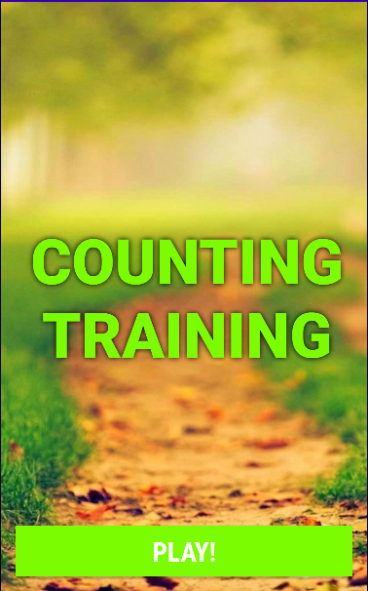
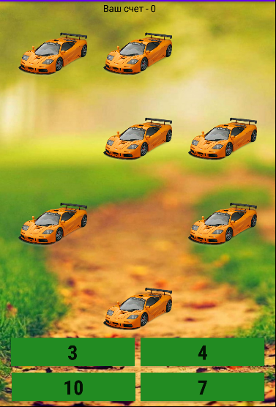
ДИЗАЙН ПРИЛОЖЕНИЯ
Дизайн приложения я считаю одним из важнейших факторов восприятия приложения. В разы приятнее иметь дело с красивым, насыщенным, ярким, ровным приложением. Особенно это касается моего приложения, ибо его основное направление - дети, а дети, как вы наверняка знаете, любят все яркое и блестящее. Оно было выполнено в xml разметке каждой активности.

Slide 7
ДОРАБОТКИ
Можно попробовать сделать систему сложностей
Можно разнообразить картинки с предметами
Можно сделать более яркий и красивый дизайн
Можно попробовать внедрить простенькую анимацию
Можно задуматься о создании “режимов”, где будет немного иная задача, но суть та же – тренировка счёта

